Slide 1
ПРОЕКТНАЯ РАБОТА ПО КУРСУ ВАРКТ
Полет на спутник Юпитера
Работу выполнили (Группа М8О-112БВ-25):
Дикун Р.Г. (капитан команды, составитель текстового отчета )
Онопин О.М (программист KSP, монтажер полета, создание ракеты в KSP)
Штыков М.С. (составитель физической модели, составитель отчета по полету ракеты )
Шапошник А.С. (составитель математической модели, составитель презентации)
Москва, 2025

Slide 2
Глава 1: описание миссии
Цели и задачи
Цели миссии: детальное конструирование ракеты в игре Kerbal Space Program, симуляция полета на спутник Юпитера Ио
Задачи миссии:
Подобрать наиболее оптимальные характеристики ракеты для осуществления поставленной миссии
Разработать и описать физические и математические модели
Осуществить полет в программе KSP
Смоделировать описанную миссию с помощью программной реализации созданных математических и физических моделей
Сравнить результаты и сделать отчет

Slide 3
Ио, один из 95 спутников Юпитера, — это мир экстремальных парадоксов, пылающий в тени гиганта. Ио — настоящая вулканическая фабрика с извержениями до 1500°C. Анализ приливных сил сформулировал парадигму: чудовищная гравитация Юпитера, растягивая и сжимая спутник, поддерживает под его коркой глобальный океан магмы.
Если реальная ближайшая перспектива для Ио — это высокоточная дистанционная разведка, то гипотетическая миссия посадки на его поверхность стала бы качественным скачком иного рода — прямым контактом с этим адом. Её уникальность — в беспрецедентных вызовах: смертоносная радиация в поясах Юпитера, способная убить электронику за месяцы; экстремальный перепад температур от ледяных -150°C в тени до раскалённых +1500°C у лавовых озёр; и агрессивная химия поверхности, состоящей из соединений серы. Посадка потребовала бы полностью автономной навигации в реальном времени, чтобы аппарат сам смог найти единственный безопасный пятачок в вечно меняющемся ландшафте, избегая новых трещин и лавовых потоков.
И здесь возникает блестящий творческий ход вселенной Kerbal Space Program. задались научно обоснованным вопросом: «А что, если бы эта мощнейшая энергия действовала не на сухую силикатную луну, а на ледяную?». Ответом стал Лейт — спутник планеты Джул. Он является не симуляцией Ио, а его гениальным фантастическим отражением. Общее научное ядро у них одно: Лейт, как и Ио, является первой луной в системе, находится в мощном орбитальном резонансе с другими спутниками (Валлом и Тайло) и испытывает колоссальные приливные силы, разогревающие его недра.

Slide 4
Глава 2: Математическая Модель
Некоторые допущения в нашей работе:
Место взлёта считаем абсолютно твёрдой и плоской поверхностью
Подразумеваем, что вектор силы тяжести направлен вниз на протяжении всего полёта
Сопротивлением атмосферы пренебрегаем
Не учитываем кривизну Земли

Slide 5

1. Ресурс полёта и условия взлёта
Основной ресурс полёта - характеристическая скорость $∆υ$.
Основным ресурсом для полёта ракеты считаем $∆υ$ - характеристическую скорость орбитального манёвра. В астродинамике это изменение скорости КА, необходимое для выполнения орбитального манёвра.
Расчёт $∆υ$ через формулу Циолковского:
$$∆υ=v_{e}⋅\ln\left(\frac{M_{0}}{M_{P}}\right)=v_{e}⋅\ln\left(1+\frac{M_{T}}{M_{P}}\right)$$
где:
$υ_{e}$- скорость истечения продуктов сгорания
$M_{0}$ - масса ракеты с топливом
$M_{P}$ - масса ракеты без топлива
$M_{T}$ - масса топлива

Slide 6

2. Связь с удельным импульсом:
Поскольку в KSP указан удельный импульс $I_{sp}$, выразим:
$$I_{sp}=\frac{v_{e}}{g_{0}} ⇒v_{e}= I_{sp}⋅g_{0}$$
Итоговая формула для расчёта $∆υ$ ступени:
$$∆υ=I_{sp}⋅g_{0}⋅ln\left(1+\frac{M_{T}}{M_{P}}\right)$$
Условие взлёта с поверхности:
Для подъёма с поверхности Кербина необходим коэффициент $TWR$:
$$TWR=\frac{F}{m⋅g_{0}} > 1$$

Slide 7
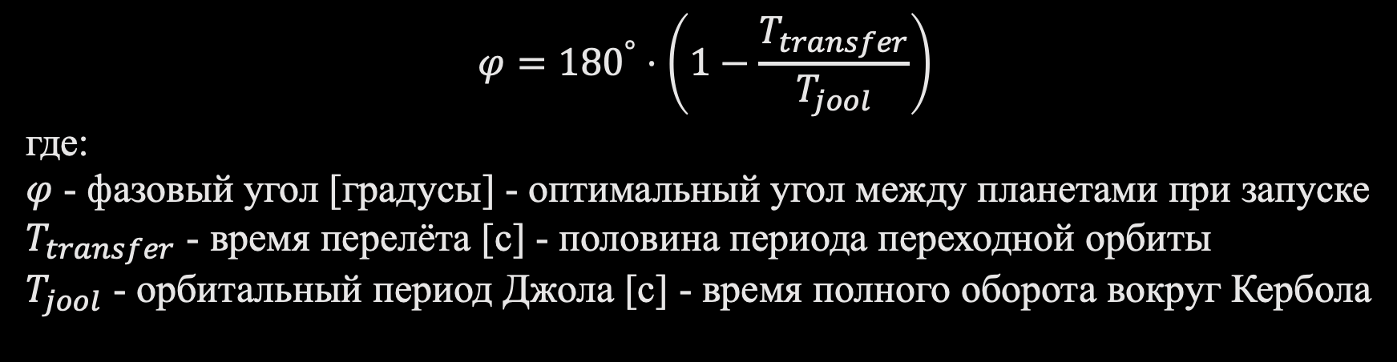
3. Формула фазового угла взлёта
$$φ={180}^{°}⋅\left(1−\frac{T_{transfer}}{T_{jool}}\right)$$
где:
$φ$ - фазовый угол [градусы] - оптимальный угол между планетами при запуске
$T_{transfer}$ - время перелёта [с] - половина периода переходной орбиты
$T_{jool}$ - орбитальный период Джола [с] - время полного оборота вокруг Кербола

Slide 8
Глава 3: Программная реализация
Полет ракеты был смоделирован исключительно средствами игры Kerbal Space Program (KSP) без привлечения сторонних модификаций или автопилота. Ключевая задача аналитической части проекта заключалась в постобработке данных полета и создании наглядных графиков. Центральным среди них стал график выхода на орбиту, который математически отражает динамику полета и воплощает рассмотренные ранее физические принципы и уравнения. Для его построения был использован язык программирования Python с библиотекой Matplotlib — для построения и оформления графика. Алгоритм программы последовательно, в цикле, рассчитывает параметры движения на основе введенных констант и исходных данных. Для корректного учета пространственного маневра в коде активно применяются тригонометрические функции (sin, cos). Исходный код снабжен подробными комментариями и цветовым выделением логических блоков, что облегчает его чтение, понимание логики работы и возможное повторение расчетов.

Slide 9
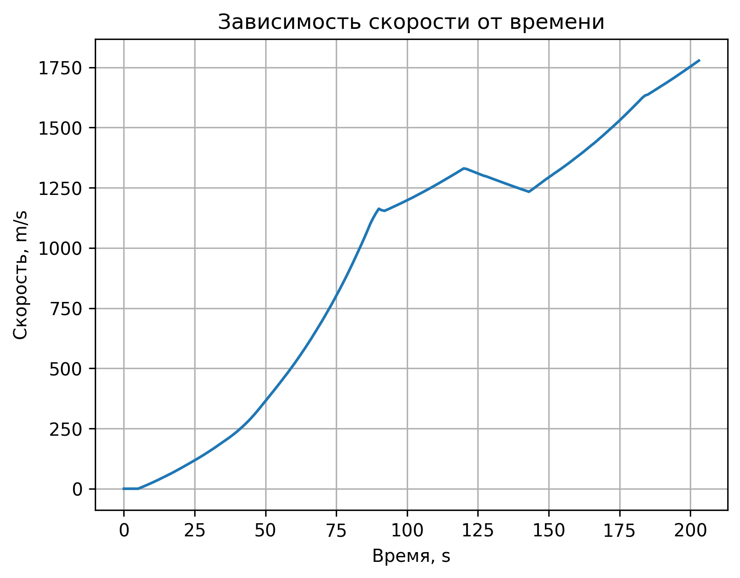
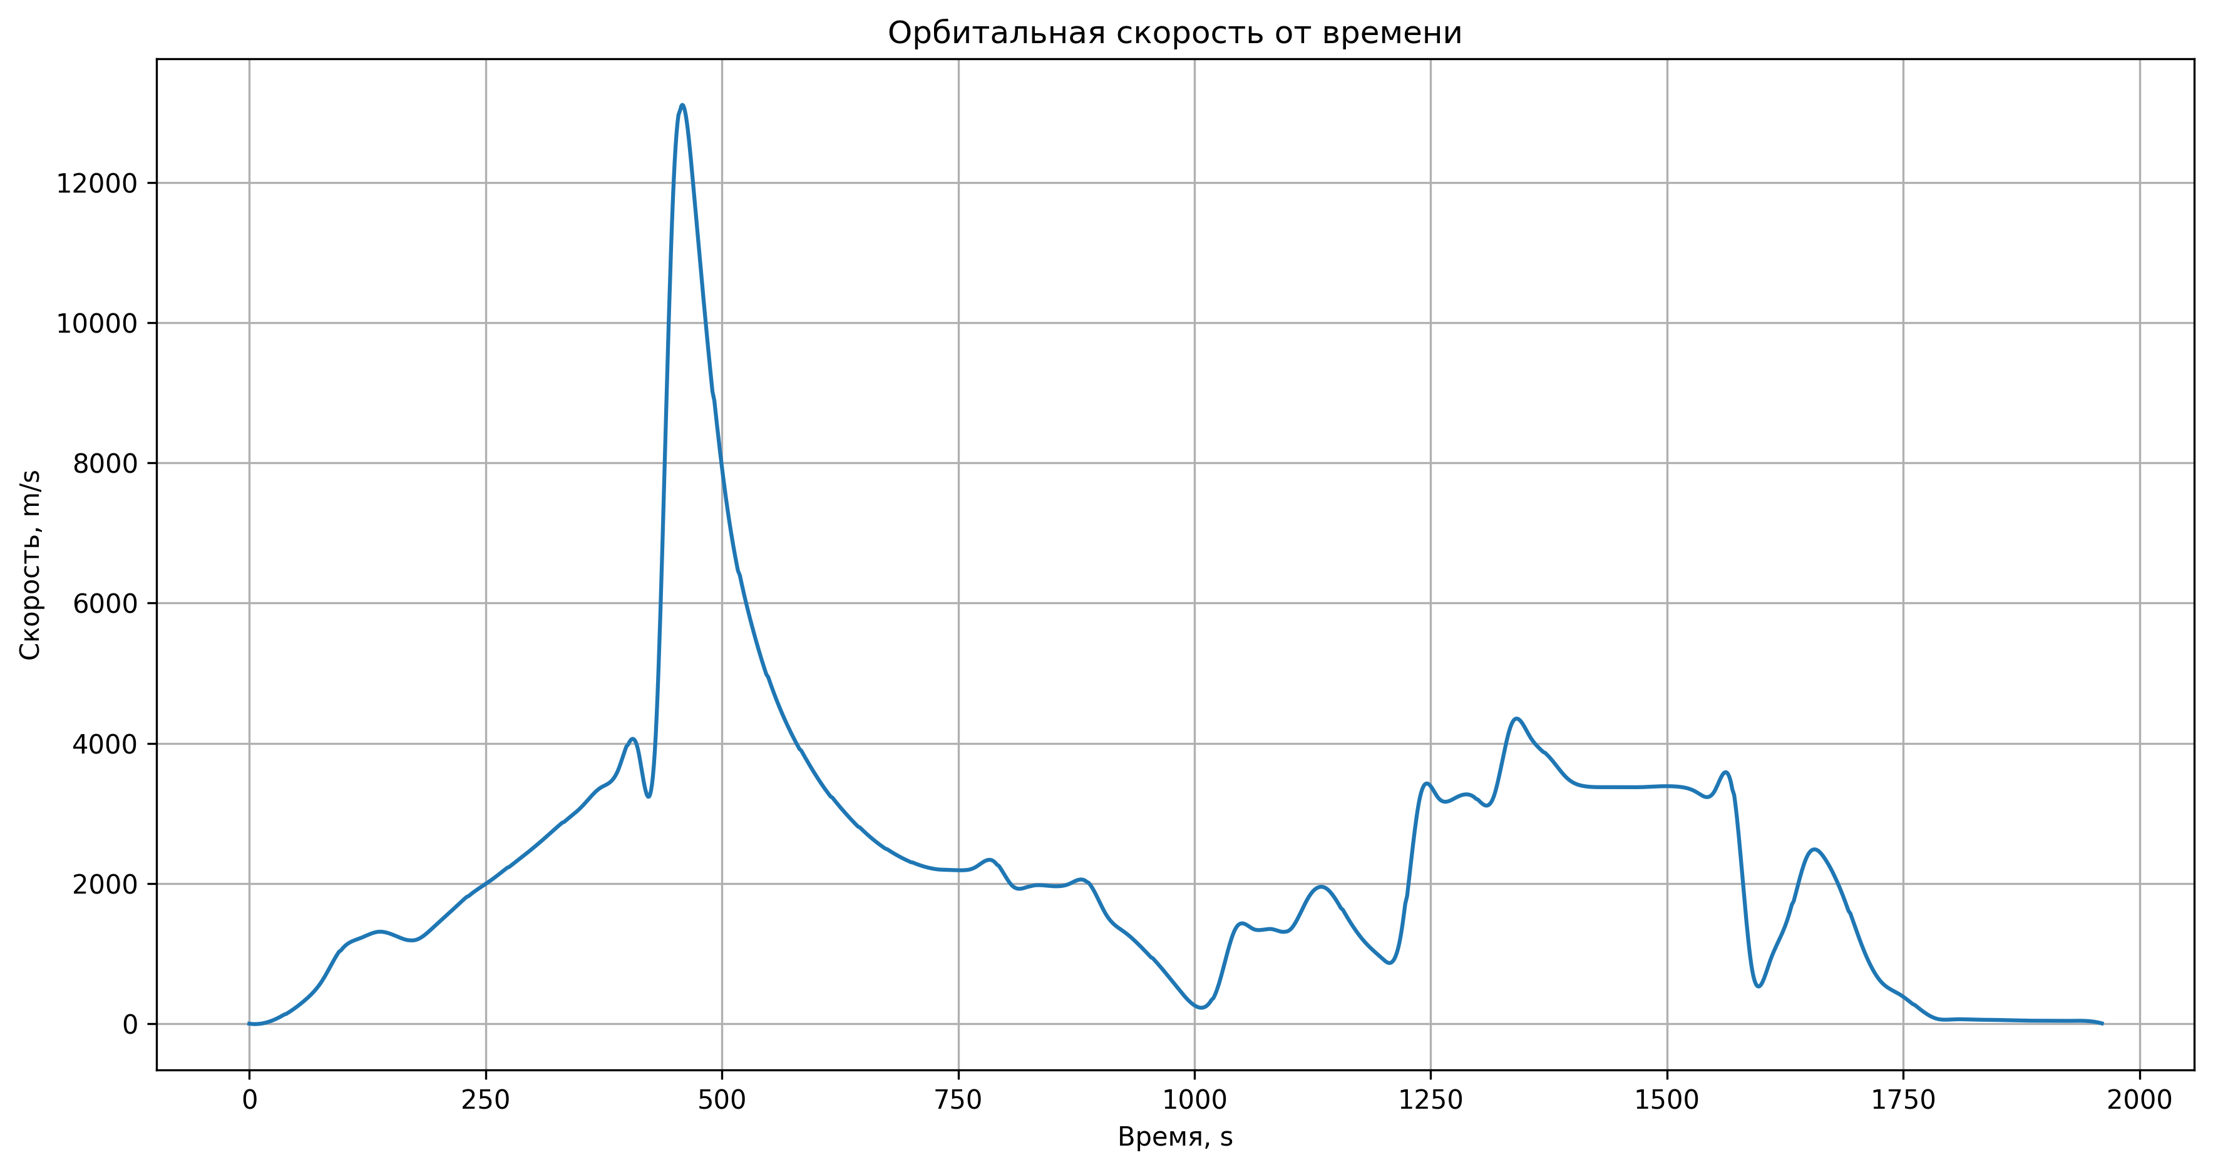
Данные, полученные из полета в KSP

Slide 10
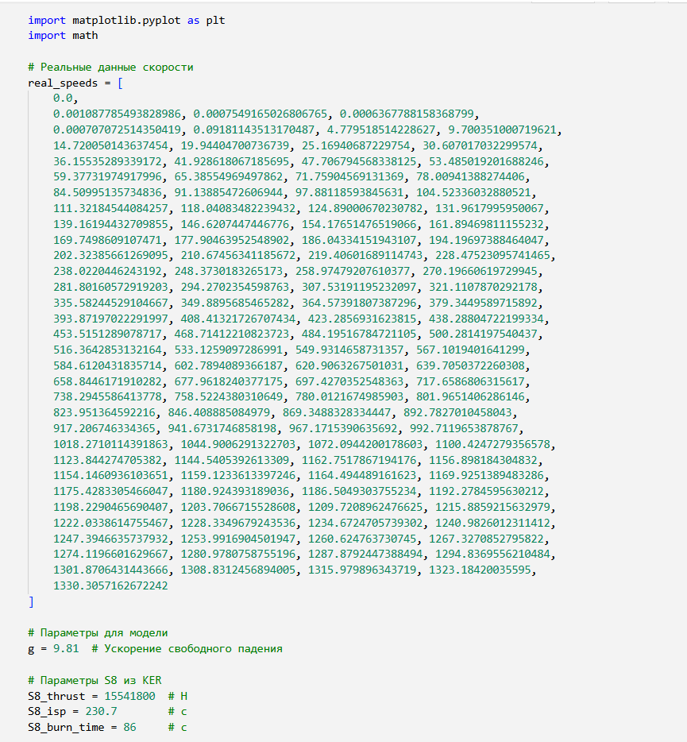
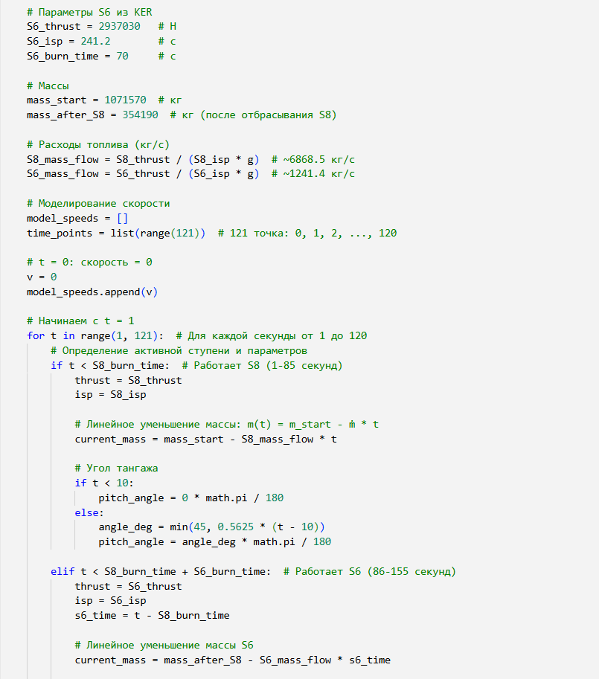
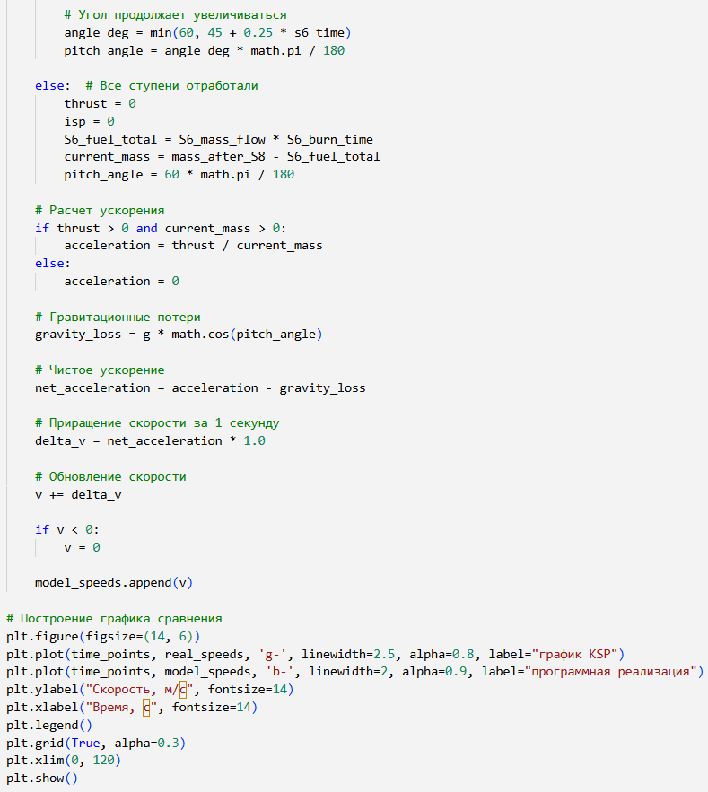
Построение графика на основе мат. модели
1
2
3

Slide 11
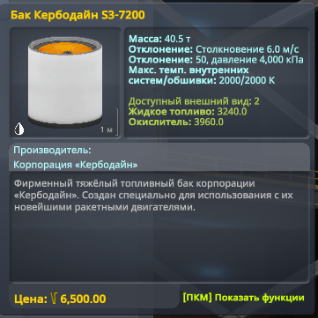
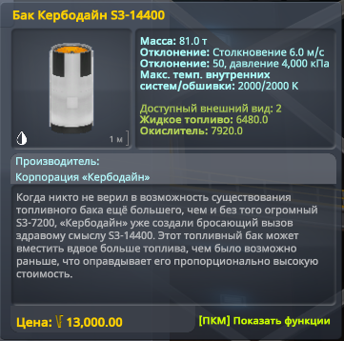
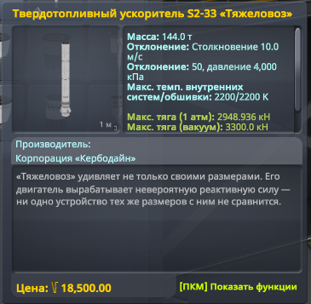
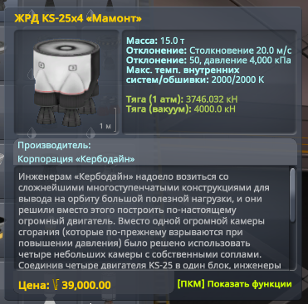
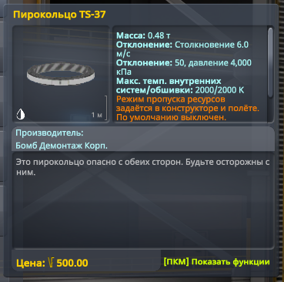
Глава 4: Реализация полета в KSP
Построение ракеты: 1 ступень
Общая расчетная масса первой ступени составляет: (144.0 т * 4) + 81.0 т + 40.5 т + 15.0 т + 0.48 т = 664.98 тонн.

Slide 12
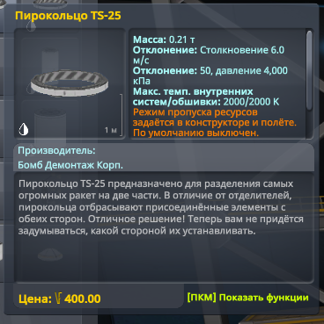
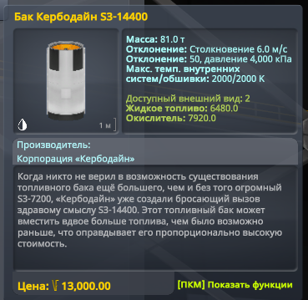
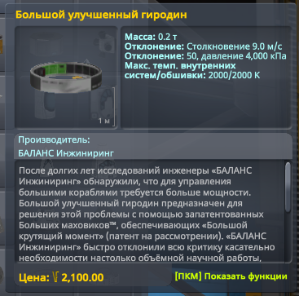
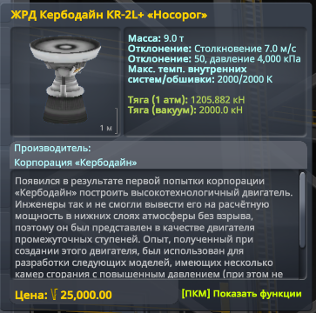
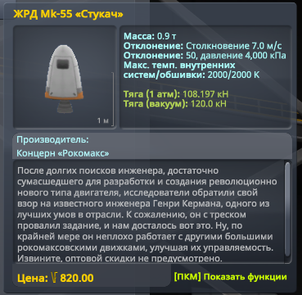
2 ступень
Общая расчетная масса второй ступени составляет: 9.0 т + 81.0 т + 0.2 т + (0.9 т * 12) + 0.21 т = 101.41 тонн.

Slide 13
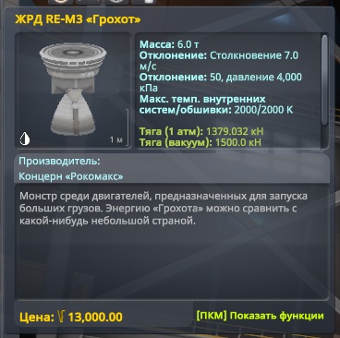
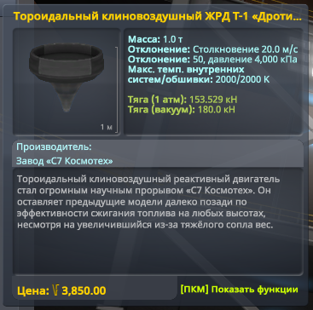
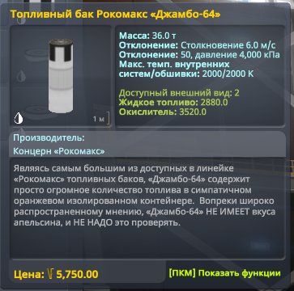
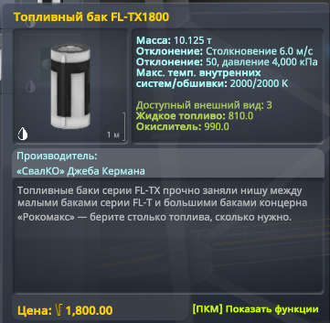
3 ступень
Общая расчетная масса третьей ступени составляет: 6.0 т + 36.0 т + (10.125 т * 12) + 0.2 т + (1.0 т * 4) + 0.21 т = 168.71 тонн.

Slide 14
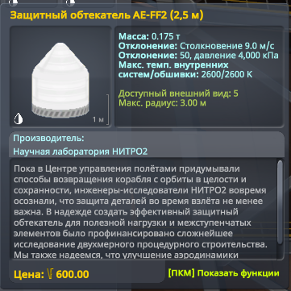
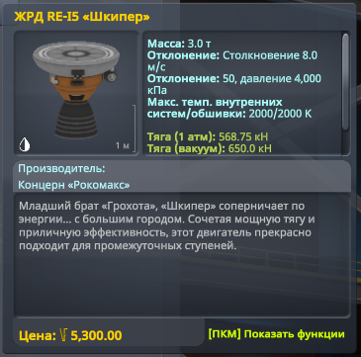
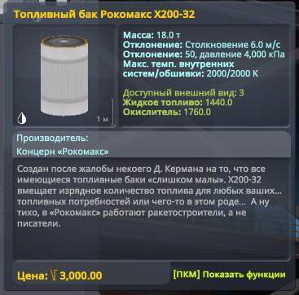
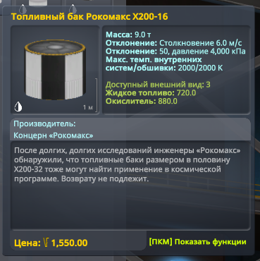
4 ступень
Общая расчетная масса четвёртой ступени составляет: 3.0 т + 18.0 т + 9.0 т + 0.2 т + 0.21 т + 0.175 т = 30.585 тонн.

Slide 15
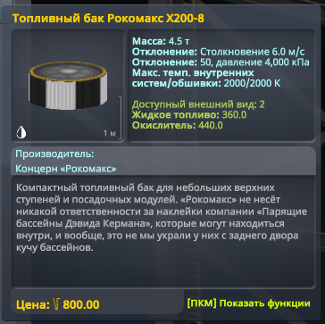
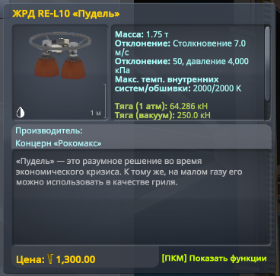
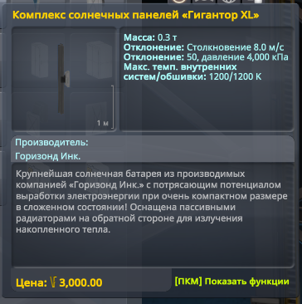
5 ступень
Общая расчетная масса пятой ступени составляет: 1.75 т + (0.3 т * 2) + 4.5 т + 9.0 т + 0.2 т + 0.21 т = 16.26 тонн.

Slide 16
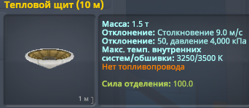
6 ступень
Общая расчётная масса шестой ступени составляет: 0.21 т + 1.5 т = 1.71 тонны.

Slide 17
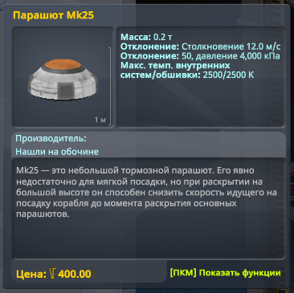
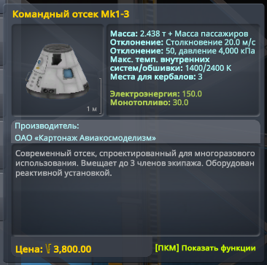
7 ступень
Общая расчётная масса седьмой ступени составляет: 2.438 т + 0.2 т = 2.638 тонны

Slide 18
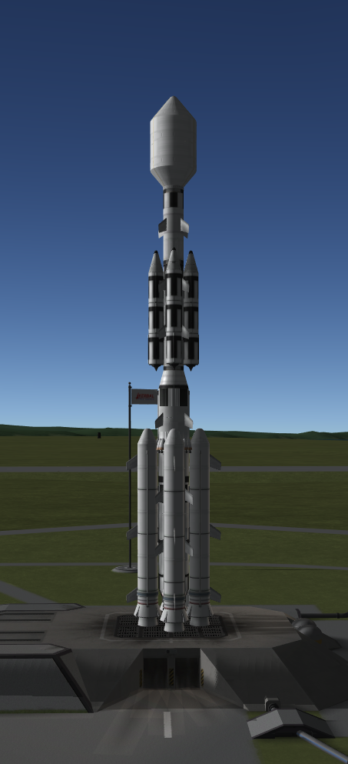
Итоговый вид ракеты
Общая стартовая масса ракеты составляет: 664.98 + 101.41 + 168.71 + 30.585 + 16.26 + 1.71 + 2.638 = 986.293 тонны.
Таким образом, вся конструкция семиступенчатой ракеты для полёта к Лейту (Ио) в момент старта весит почти 986.3 тонны.

Slide 19

Глава 5: Демонстрация работы
Подробнее ознакомиться с кодом, а также посмотреть запись полета Вы можете на нашем Github
Github

Slide 20
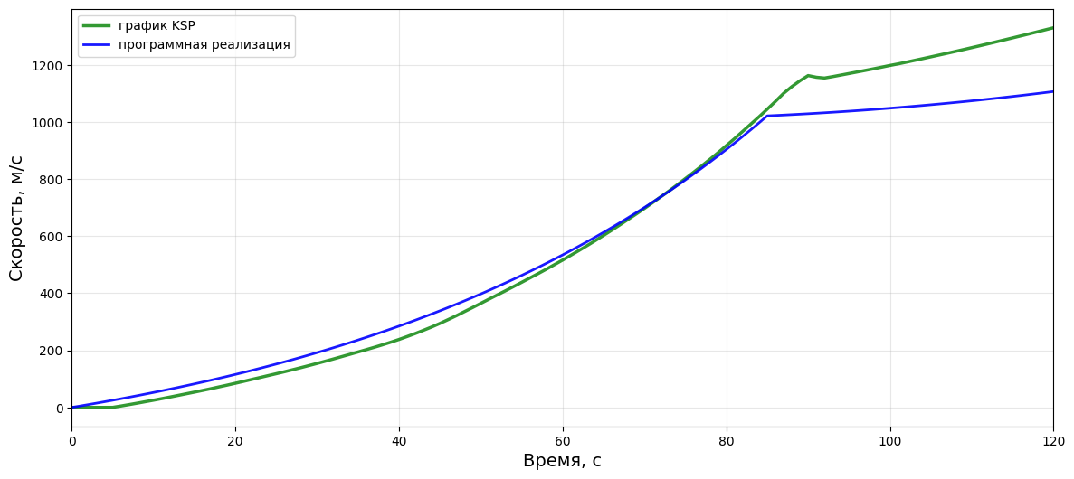
Сравнение графиков

Slide 21
Заключение
В ходе выполнения проекта силами нашей команды был смоделирован полет на один из спутников Юпитера, были успешно составлены математические и физические модели, в относительно точном приближении к ним повторен запуск в KSP. Исследованная и подготовленная информация была представлена в данном отчете, презентации.

